Slide 1
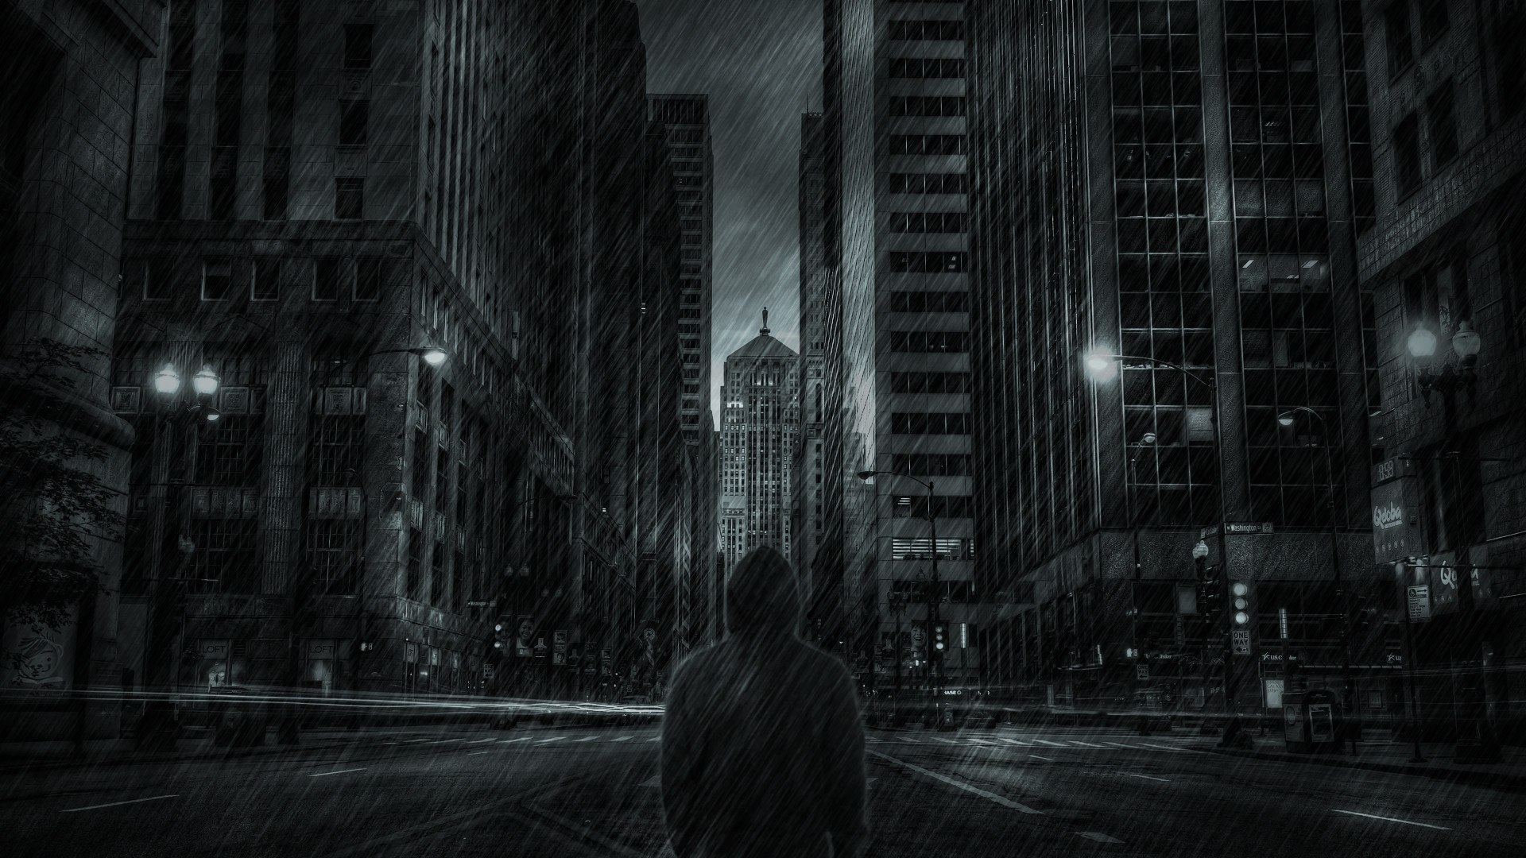
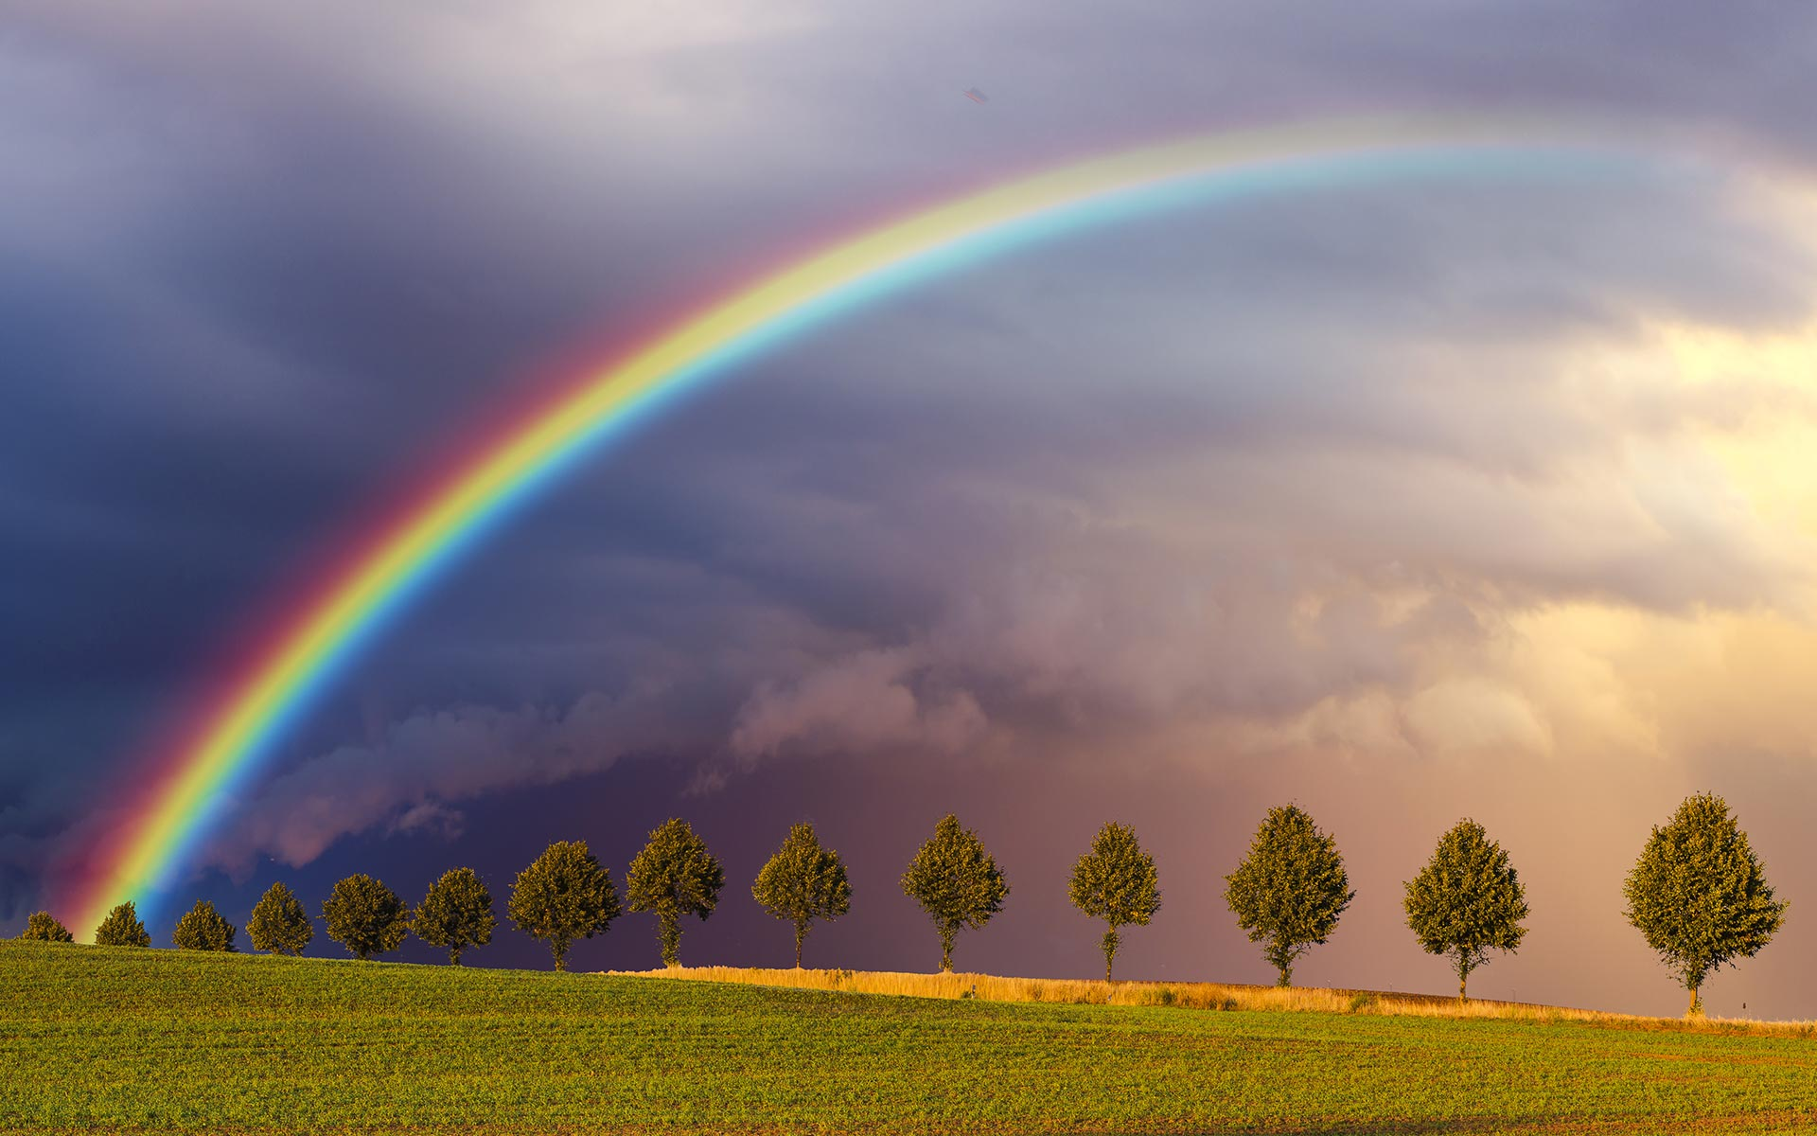
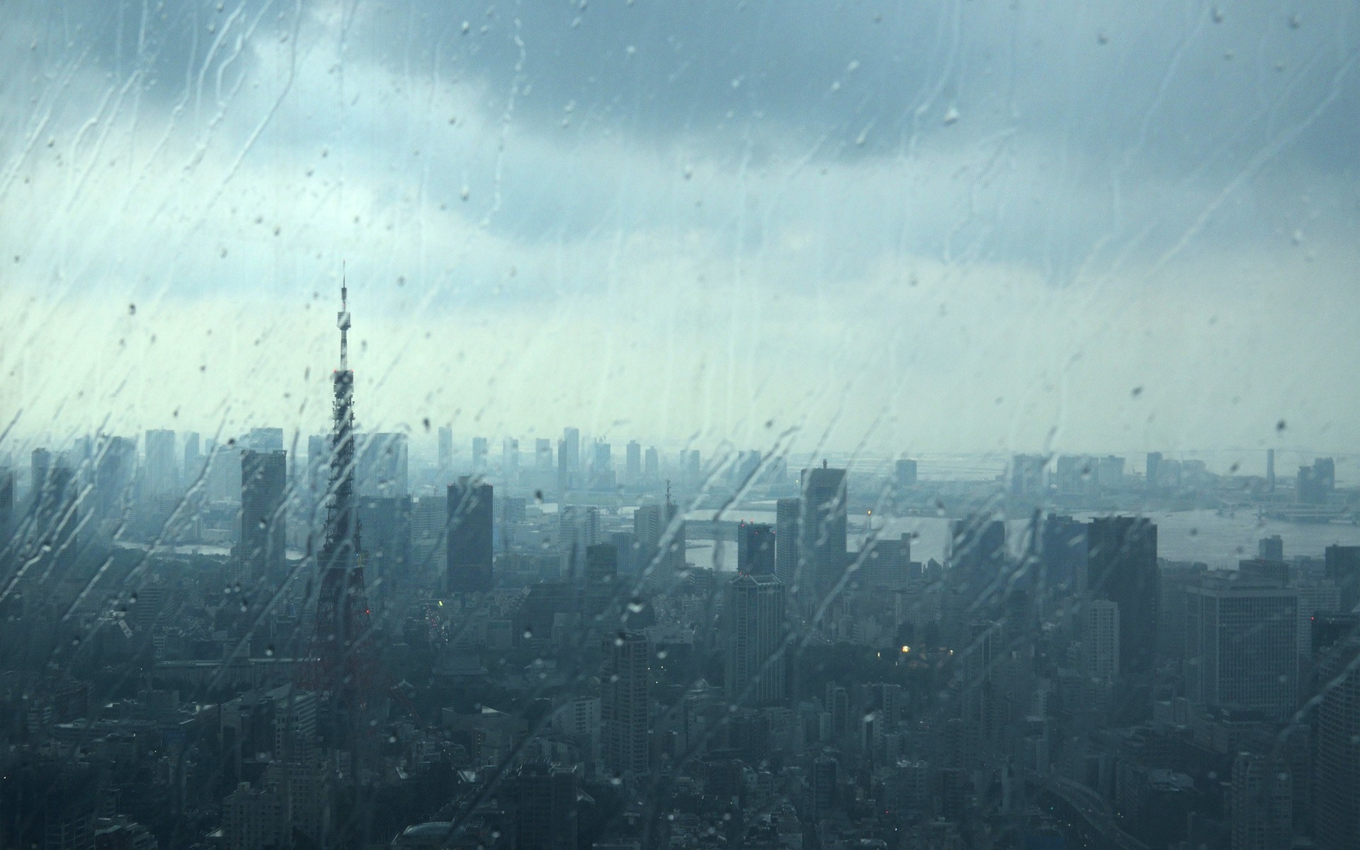
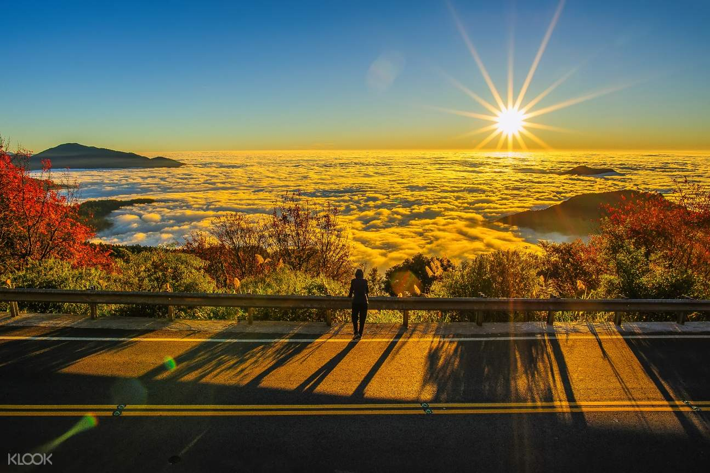
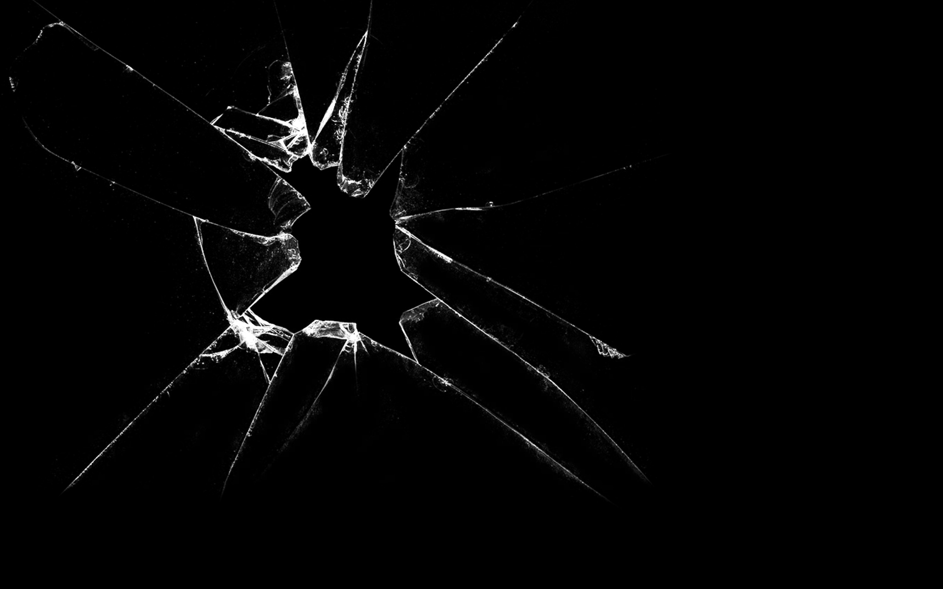
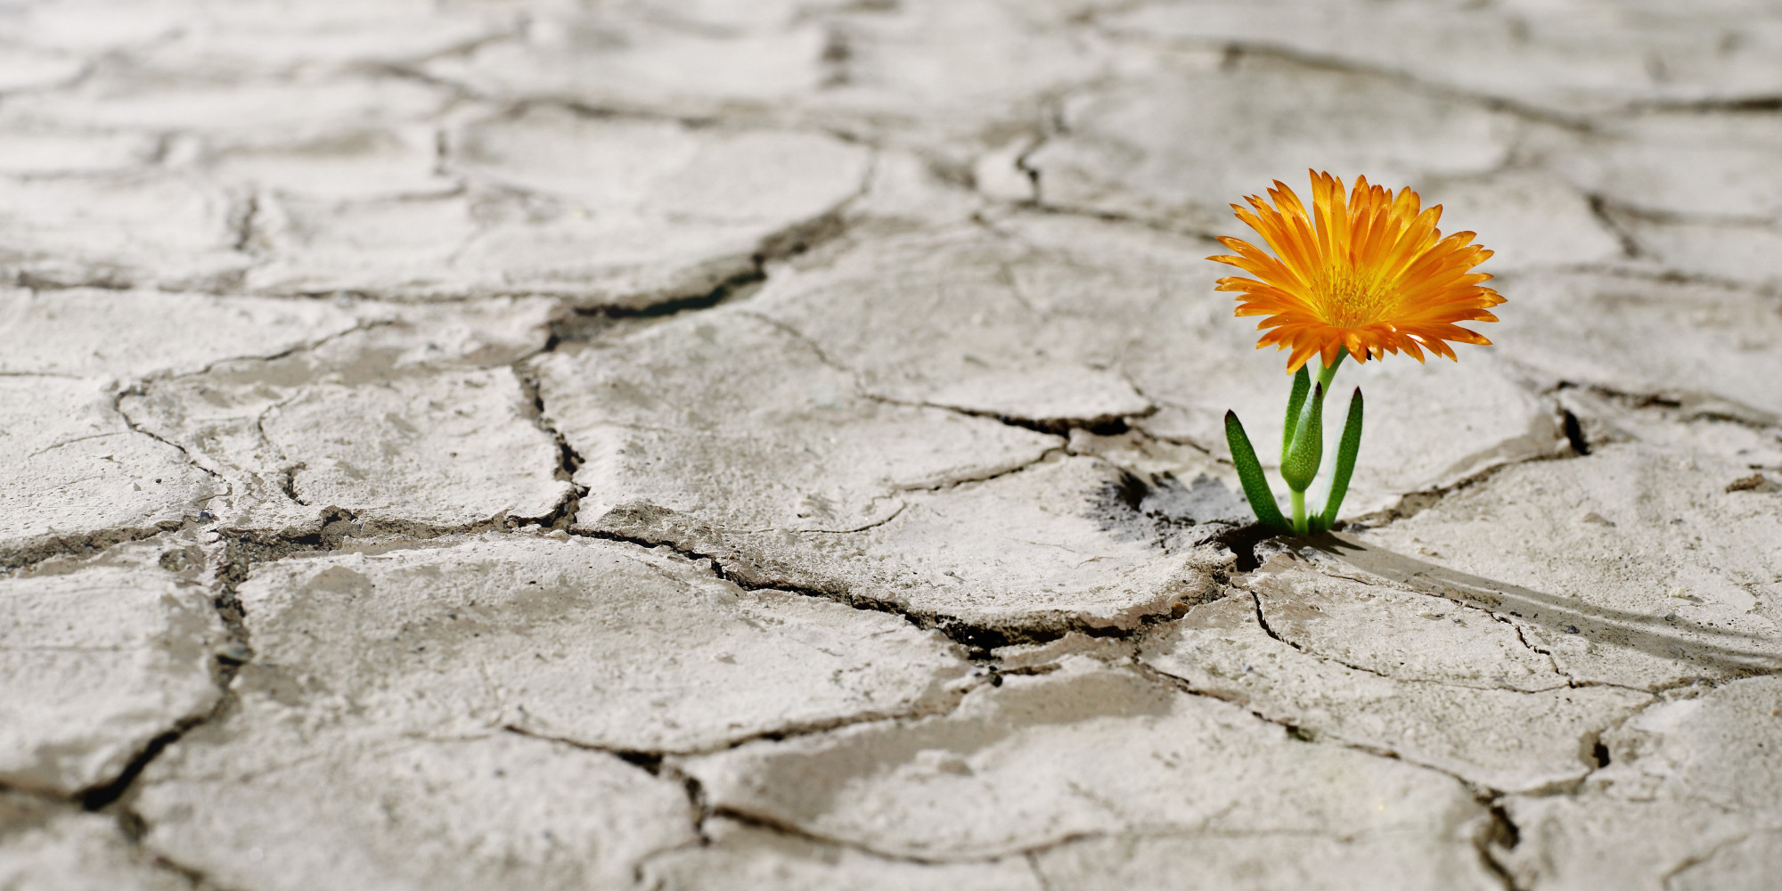
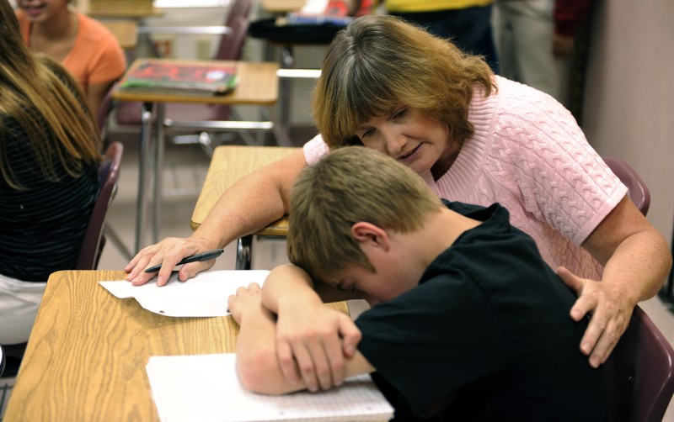
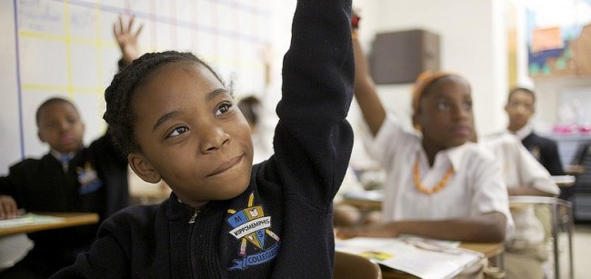
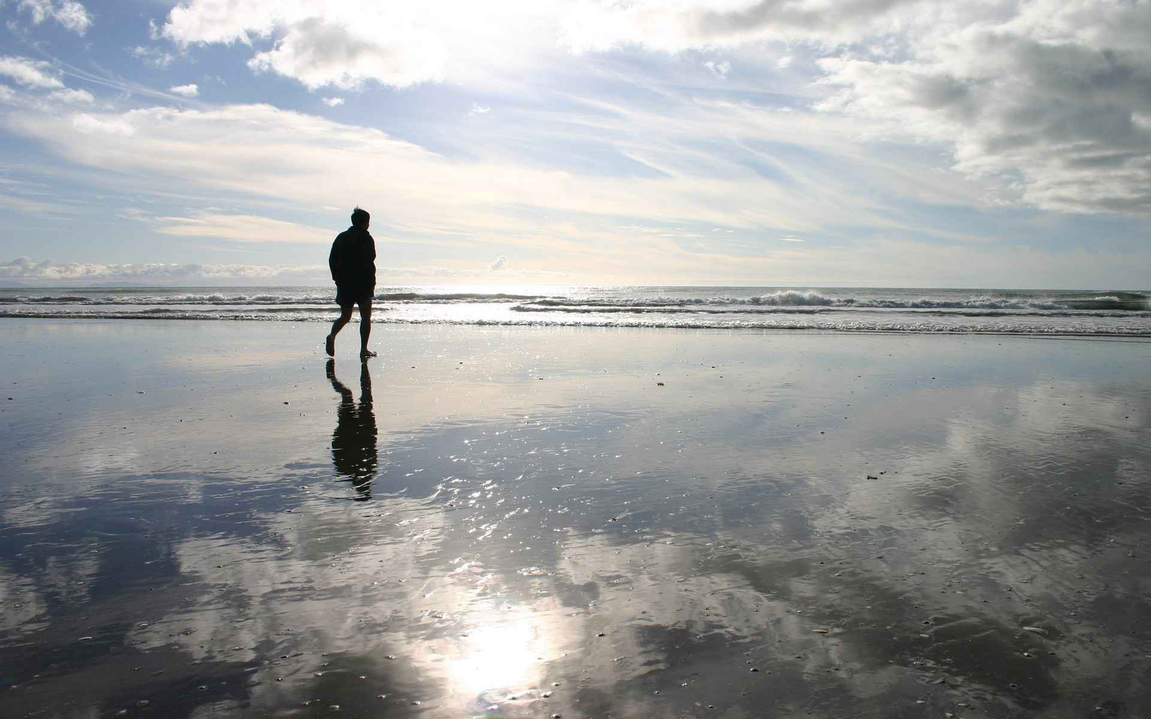
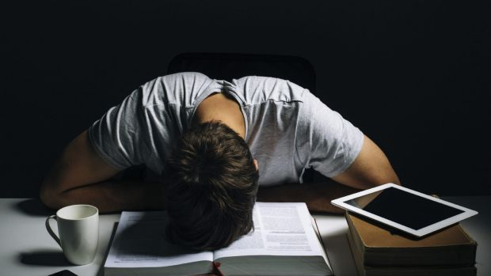
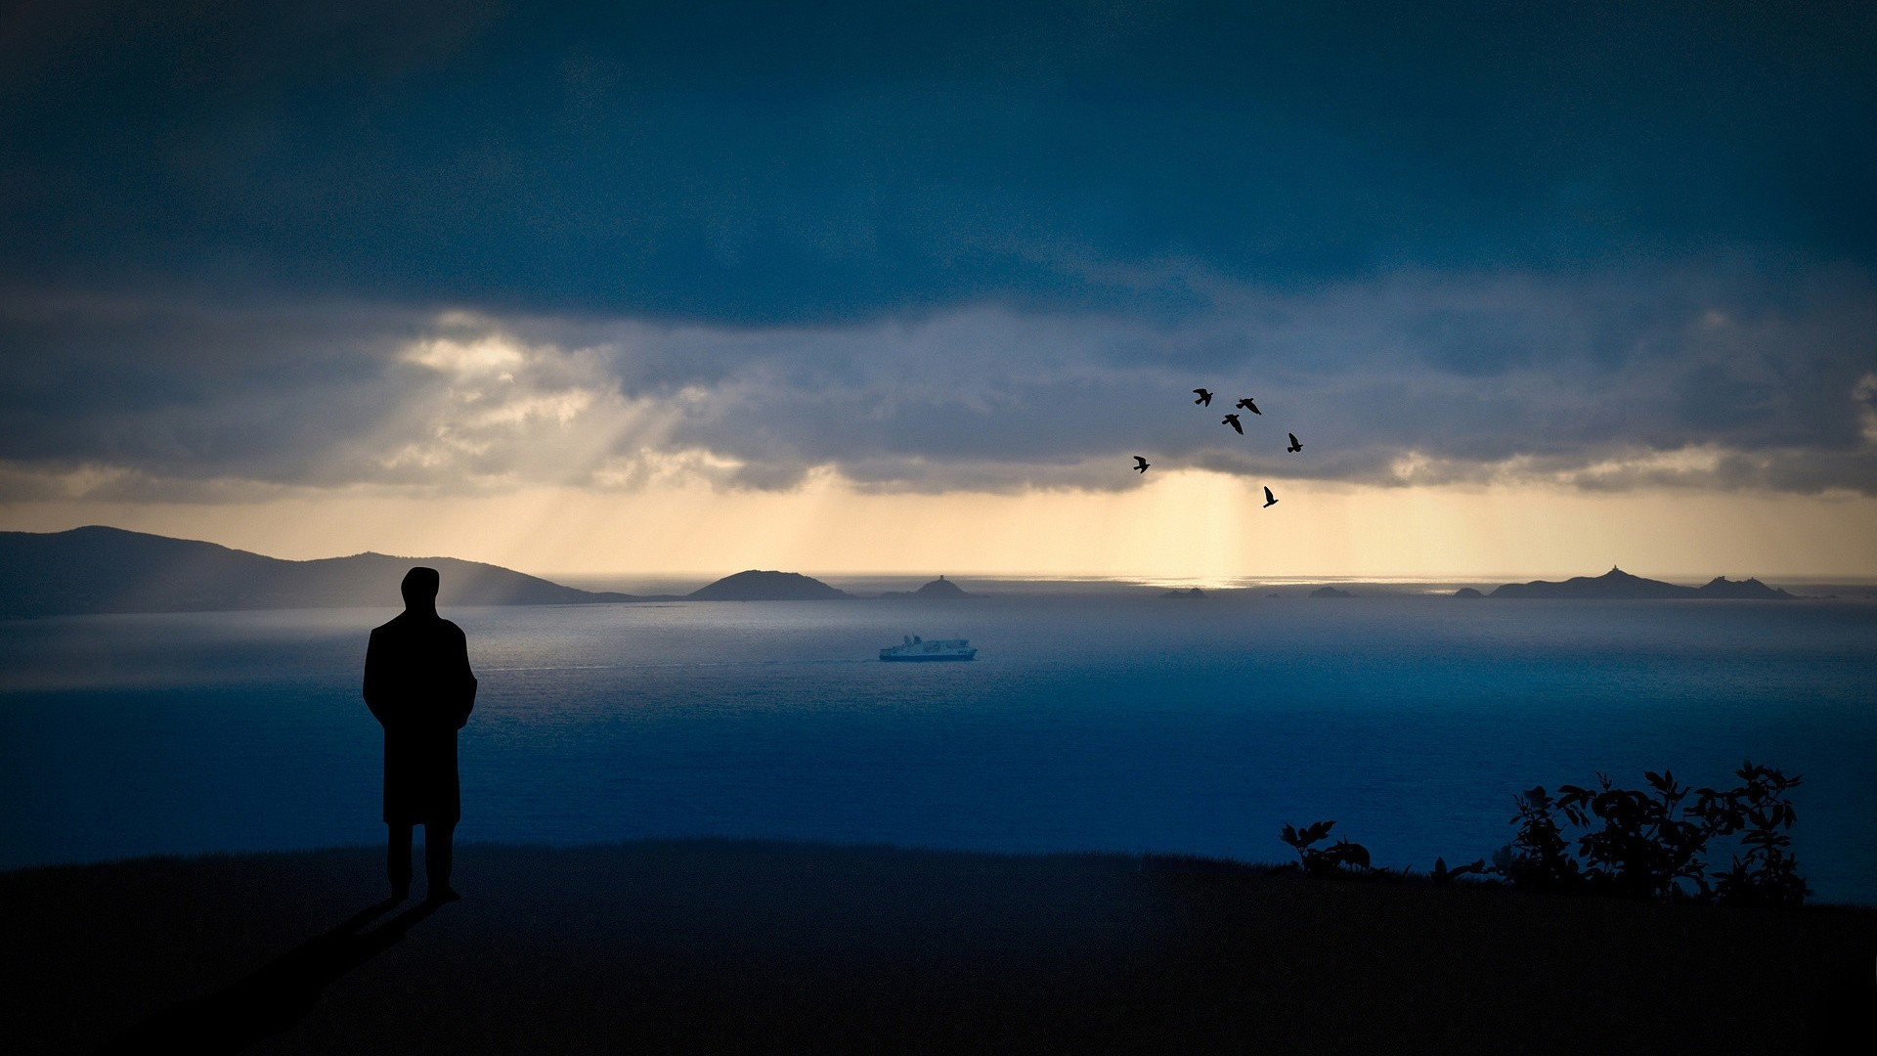
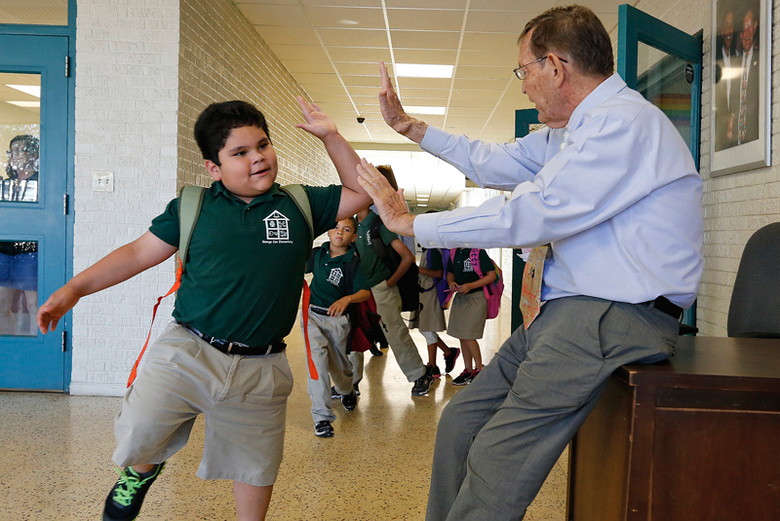
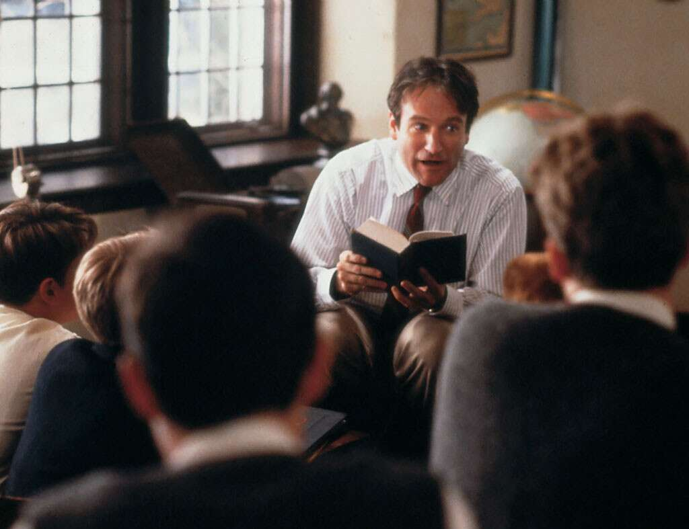
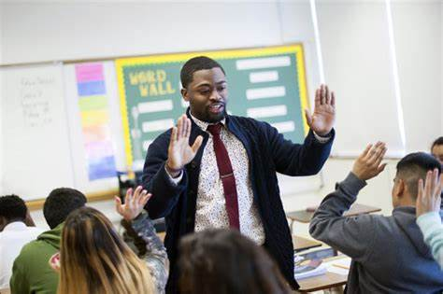
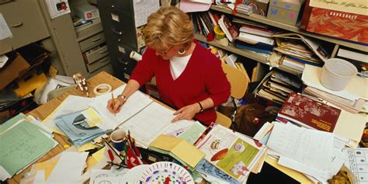
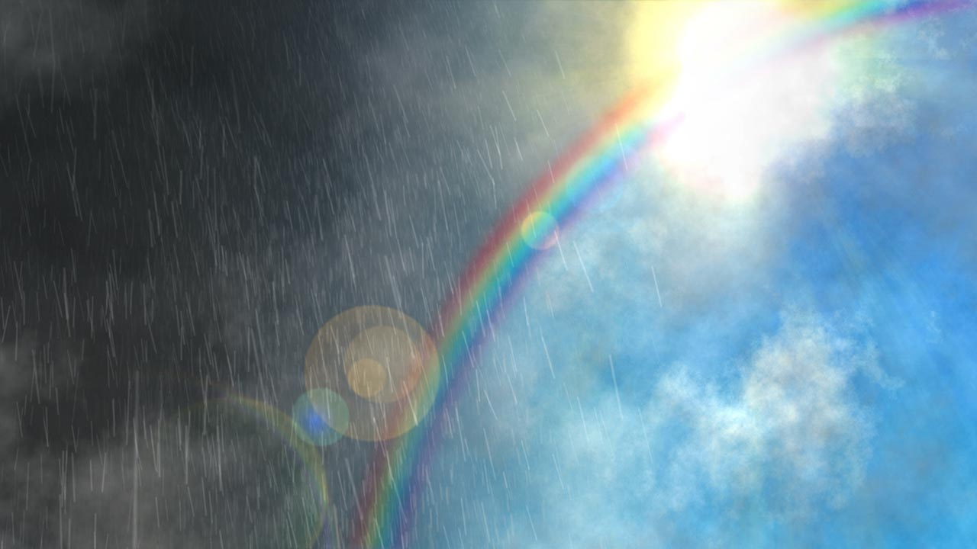
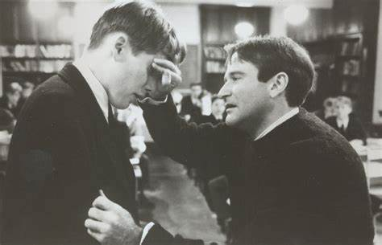
Me and My Black and Whites
我的世界黑白单调
Cause I’m Hell up Here on a High Wire
我置身于地狱里煎熬不已
You Look Like Rain
你便如那温润的细雨
You Look Like Rain
你便如那温润的细雨
You're the Hallelujah Kind
你是那圣洁的人
I’m Hell up Here
on a High Wire
我置身于地狱里煎熬不已
I'm a Desert Dry
我是那干燥的沙漠
YOU LOOK LIKE RAIN
--Look 相关短语：look like
I’m Dust That Spins
我只是那渺渺一尘
That’s Blowing by
轻轻拂过
You Look Like Rain
你便如那温润的细雨
And the Gust of Wind
是那 阵风
You and Your Stain Glass Windows
你如那斑斓的玻璃橱窗
I'm a Desert Dry
我是那干燥的沙漠
I'm a Desert Dry
我是那干燥的沙漠
Luke Bryan
Saving me the way
you always do, yeah
你一如既往的拯救着我
And in My Thirsty Eyes
在我干涸的双眸里
And in My Thirsty Eyes
在我干涸的双眸里
And in My Thirsty Eyes
在我干涸的双眸里
YOU LOOK LIKE RAIN
Luke Bryan
I’m Dust That Spins
我只是那渺渺一尘
And the Gust of Wind
是那 阵风
That’s Blowing by
轻轻拂过
I’m Dust That Spins
我只是那渺渺一尘
And the Gust of Wind
是那 阵风
That’s Blowing by
轻轻拂过
设计制作：华南师范大学外文学院 钟馨瑶
广东省河源市第二中学 陈小燕
You and Your Lacing Cotton
你的温柔
Editor：
Up against My Lacerated Skin
抚慰受伤的我
You're the Hallelujah Kind
你是那圣洁的种种
Me and my can‘t set still
我仍旧是手足无措
Cause I’m Hell up Here on a High Wire
我置身于地狱里煎熬不已
钟馨瑶 Bella （华南师范大学）
陈小燕 Catherin（广东省河源市第二中学）
You and All Your Colors
你的人生色彩斑斓
Me and My Saturday Nights
我如周六夜版落寞
Me and My Cracked Windshield
我是那破碎的挡风玻璃
You're the Hallelujah Kind
你是那圣洁的存在
You and Your Quiet Beauty
你是如此静谧美丽
You and Your Sunday Mornings
你如周日清晨般明媚
指导老师：陈小燕，刘晓斌

